Slide 1
יחידת לימוד בכישורי חיים
מיומנויות לחיזוק כוחות וחוסן
להתנהלות מיטבית בשגרה ובמשבר
משרד החינוך
מינהל פדגוגי
אגף בכיר שירות פסיכולוגי ייעוצי
שיעור ראשון
הומור-ומניעת ציניות
מהו הומור ? כיצד הוא משמש אותנו?
מיומנות מרכזית הכוונה עצמית –
חשיבה גמישה ומתפתחת
כיתה ג בנים
תלמודי תורה חמ"ד

Slide 2
מטרות היחידה
משרד החינוך
מינהל פדגוגי
אגף בכיר שירות פסיכולוגי ייעוצי
1. כיצד להשתמש בהומור לצורך יצירת קרבה ואוירה טובה בכיתה.
2.שימוש בהומור ככלי לפיתוח דמיון ויצירתיות.
3. חיזוק היכולת להתמודד עם קושי באמצעות הומור, דימיון ויצירתיות.
4. הרחבת היכולת לראות מצבי חיים ממספר נקודות מבט ולבחור בנקודת מבט חיובית.

Slide 3
מידע ונתונים רלוונטיים ליחידה
משרד החינוך
מינהל פדגוגי
אגף בכיר שירות פסיכולוגי ייעוצי
הומור הוא צורת תקשורת המשמשת לגרימת צחוק, שעל-פי החוקרים נוצרת כשמחברים דברים שאמנם יש בחיבור שלהם היגיון מסוים אך הם אינם תואמים. החיבור ביניהם כל כך מפתיע אותנו, עד שאנו צוחקים ונוצר ההומור. לעג, חיקוי, חריגה מהצפוי ועוד שיטות משמשים כולם ליצירת הומור. ההומור שהוא היכולת לראות ולבטא את המשעשע, האבסורדי והמגוחך שבחיים, תלוי בהקשר החברתי שבו אנו נמצאים: בחבר, בתרבות, במעמדנו בחבר, באישיותנו ובהקשר שבו אנו נמצאים. לכן, הומור אינו עובר כמו שהוא מחבר לחבר ומהקשר להקשר ודבר שנתפס כמלא הומור בהזדמנות מסוימת, יכול להפוך בקלות למעיק ואפילו למצער בהזדמנות אחרת.
ההומור והצחוק ממלאים תפקיד חשוב בשמירת הבריאות הנפשית והגופנית. לרוב הומור מעורר בנו תחושה של רענון, חידוש וכמובן שמחה. הצחוק משפיע באופן כימי ופיזיולוגי על גוף האדם. הוא עוזר בהפחתת לחץ הדם, משחרר לדם חומרים כגון: אנדורפינים ונוירופטידים, שגורמים לנו הרגשה טובה יותר.
מבחינה חברתית ההומור הוא אמצעי יעיל ביותר לפירוק מתחים וליצירת אווירה נינוחה, ועל כן יכול לשמש תפקיד חשוב ביצירת אקלים חברתי מיטבי בכיתה ובתלמוד תורה. ההומור מאפשר לאדם לקבל ביתר קלות מעשים, מאורעות ומילים העלולים לפגע בו. תגובה הומוריסטית יכולה להוציא את העוקץ מפנייה מעליבה או מתגרה של אדם אחר. ההומור יכול להסיר מחיצות בין אנשים ולהנעים את האווירה.
פרויד אימץ את הרעיון שתפקיד הצחוק הוא לשחרר עודפי אנרגיה ומתח שהצטברו בגוף עקב תחושות קשות, מתח ומבוכה.
פרויד, למעשה, ראה בהומור ובצחוק את מנגנון ההגנה הגבוה והבוגר ביותר.
ארבעה סוגים שונים של הומור, הקשורים במידה רבה למיומנויות רגשיות – חברתיות (sel) -
הומור אגרסיבי הוא הנטייה להשתמש בהומור במטרה לבקר או לעשות מניפולציה על האחר כמו סרקזם, קנטור, לעג וזלזול.
הומור הבסה עצמי, לעומת הומור אגרסיבי, משמש את האינדיבידואל במטרה למצוא חן בעיני האחר על-ידי אמירה ועשיית דברים משעשעים על חשבון עצמו. סוג הומור זה משמש כמנגנון הגנתי במטרה להסוות (ויש אפילו להגיד להדחיק או להכחיש) רגשות שליליים ולהימנע מהתמודדות עימם.
הומור חבריםי משויך לנטייה להגיד דברים מצחיקים, לספר בדיחות ולהגיד התלוצצויות שנונות במטרה לשעשע אחרים וזאת במטרה להקל על קיום מערכות יחסים ולהפחית את המתח הבין-אישי.
הומור לשיפור עצמי מתייחס לנטייה להיות משועשע לעיתים קרובות על ידי הסתירות של החיים, וזאת על-ידי שמירה על תפישה הומוריסטית גם אל מול הלחץ והמצוקה ולהשתמש בהומור כמנגנון המנווט רגשות. במקרה זה ההומור משמש כמודל התמודדות וחוסן, ברוח הפסיכולוגיה החיובית.
הומור – ויקיפדיה (wikipedia.org)
מה זה הומור? - אנציקלופדיית אאוריקה (eureka.org.il)

Slide 4
הומור במקורות
רבה היה נוהג לפתוח את שיעורו במילתא דבדיחותא כדי להרחיב את לבם של החכמים,, אבל כשסיים את מילות הבדיחותא – היה יושב באימה ופותח בדרשה.[ מסכת שבת דף ל עמוד ב]
המהרש"א מבאר כי הצחוק עומד במעלה גבוהה וחשובה ביותר, מפני שכשאדם מצטער השכינה אומרת 'קלני מראשי' ומצטערת יחד עמו [חגיגה דף ט"ו, וכן להיפך, מי שמשמח את הבריות, זוכה בכך לשמח את השכינה, ומזומן לחיי העולם הבא.
Notes:
שְׂחוֹק וּמִשְׂחָק הם אותו שורש. אומר המהר"ל: כאשר משחקים עם משהו נוצר חיבור עמוק לנושא.
לכן הומור או לשחק עם הדבר יוצר חיבור של האדם לענין
הרחבה והסבר : עפ"י המהר"ל: ישנם ארבעה רבדים של חיבור ביחס לכל אישיות, עצם או נושא.
דרגה חיצונית והיא ידיעת מצבו או תכונתו. 2. דרגה יותר פנימית והיא עיסוק בו ותפעולו. 3. קירבה יתירה היא על ידי פעולת חיזוקו ושידרוגו. 4. הדרגה היותר עמוקה היא המשחק בו.
משחק שהוא חיבור ואיחוד גמור עם הנושא.

Slide 5
נושאי היחידה
הומור – מהו הומור? כיצד הוא משמש אותנו?
1
הכרת המושג הומור ומה מצחיק אותנו
הומור – כלי לפיתוח דימיון, יצירתיות והתמודדות עם קושי
2
התנסות בהומור ככלי להתמודדות עם מצבי חיים
לראות את חצי הכוס המלאה
3
הקניית המיומנות לראות את הדברים החיוביים בחיינו, לצד האתגרים והקשיים
4
צוחקים עם חברים
4
4
הבחנה בין לצחוק עם חברים לבין לצחוק על חברים

Slide 6
מטרות השיעור
הבנה מהו הומור ומהם הדברים שמצחיקים אותנו.
שימוש בהומור לצורך יצירת קרבה ואוירה טובה בכיתה.

Slide 7
ידע, מיומנויות וערכים
ערכים
מיומנויות
ידע
אהבת הדעת וחדוות הלמידה – עידוד הסקרנות והעניין
מיומנויות קוגניטיביות
חשיבה יצירתית – גמישות מחשבתית, סקרנות ומקוריות, יצירת הקשרים חדשים
מיומנויות רגשיות (תוך-אישי)
מודעות עצמית – ניהול רגשות
הכוונה עצמית – מודעות רגשית, חשיבה גמישה ומתפתחת
מיומנויות חברתיות (בין-אישי)
מודעות חברתית – ראיית הפרספקטיבה של האחר
הגדרת הומור
תפקיד ההומור בחיינו
הדברים שמצחיקים אותנו

Slide 8
מהלך השיעור
מסרים מרכזיים וסיכום
שיתוף במליאה
פעילות בקבוצות
יוצרים הומור בכיתה
סיכום ביניים
מטרות ההומור
הגדרת הומור
וזיהוי הדברים
שמצחיקים אותנו
פעילות פתיחה
ודיון

Slide 9
הנחיות להוראת השיעור
השקופיות הבאות מפרטות את מהלך השיעור ומיועדות להצגה בשיעור.
בגוף כל שקופית מופיע התוכן להקרנה ולעבודה עם התלמידים.
בתחתית השקופית (בהערות)נמצאות הרחבות והנחיות לך – המחנך.
Notes:
שקף זה יופיע רק בשיעורי פתיחת שנה

Slide 10
הנחיות לשיח מיטבי
"שבעה דברים בחכם...אינו נכנס לדברי חברו" ( משנה אבות ה,ז)
שיח מעודד ומקבל
שיתוף מהלב
הקשבה ממקום מתעניין ולא שיפוטי
כבוד לדברי החבר
הנאמר בשיח נשאר ביננו,
אפשר לשתף אחרות בנושא, אך לספר רק על עצמי
Notes:
חשוב לחזור על הכללים המרכזיים בכל שיעור, על מנת לבסס מרחב בטוח המאפשר שיח רגשי בין התלמידים.

Slide 11
זה מצחיק אתכם?
Notes:
.

Slide 12
מה זה הומור לדעתכם?
למה אנחנו אוהבים לראות סרטונים מצחיקים, לספר ולשמוע בדיחות?

Slide 13
מהו הומור?
הומור מתייחס לכל דבר, שאנשים אומרים או עושים,
אשר נתפס כמצחיק וגורם לאחרים לצחוק.
Notes:
למחנך: לאפשר לתלמידים לענות ולהגדיר הומור ורק לאחר מכן להעלות את ההגדרה.

Slide 14
מה מצחיק אתכם?
Notes:
למחנך: מומלץ לערוך רשימה על הלוח של כל הדברים שמצחיקים את התלמידים.

Slide 15
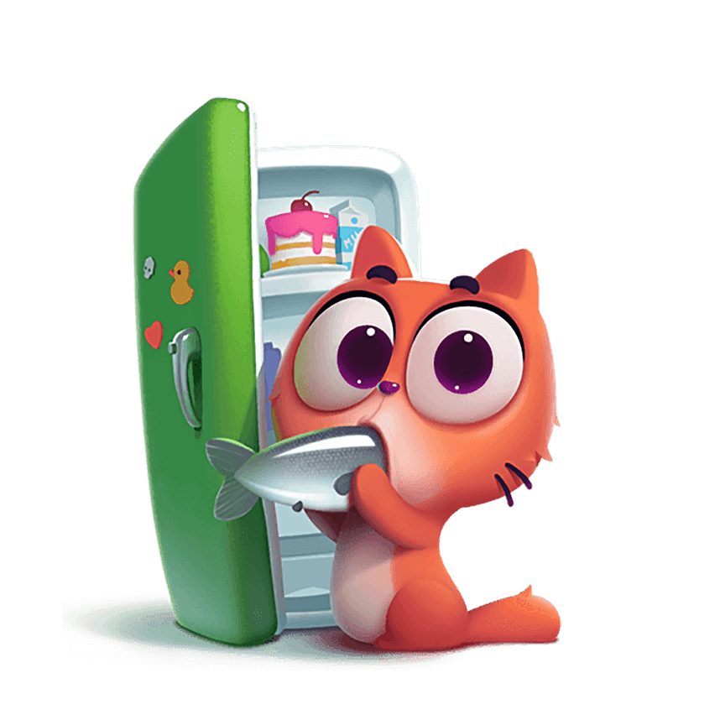
מה מצחיק אותנו? ?
הגזמה
שיבושי דיבור מכוונים
תנועות ופרצופים מצחיקים
דברים שמפתיעים אותנו
Notes:
למחנך:
דברים שמפתיעים אותנו - הציור של החתול שנתפס אוכל דג מהמקרר – ציור מפתיע כי אנחנו לא מצפים שחתול יתנהג כפי שהוא מוצג בתמונה
הגזמה – רצתי כל כך מהר שכמעט עפתי, קפצתי כל כך רחוק כאילו יש לי כנפיים.
שיבושי דיבור – אני צלוע במקום צולע
לבקש מהתלמידים לתת דוגמאות לכל אחד מ 4 הסעיפים.

Slide 16
מה הצחיק את שרה אימנו?
-'ותאמר שרה צחק'=
יצחק כי צחוק דבר הוא לי שאני ילדתי ואני זקנה
,, וכל השומע שילדתי יצחק בעבורי כמו שיצחק אדם לדבר התימה"
('ק בראשית פרשת וירא כא- ו'רד )

Slide 17
למה בכלל צריך הומור? הרוח נושבת
כל מי שחושב ש...
הומור משפר את ההרגשה שלנו, כשאנחנו מרגישים לא טוב
הומור גורם לנו לשמוח ולצחוק
הומור מחזק את הקשר בין חברים
הומור עוזר לי להכיר חברים חדשים
הומור יוצר אוירה טובה בכיתה
הומור מוביל לתחושת הנאה
Notes:
למחנך:
1. משחק "הרוח נושבת" – כל מי שמסכים עם המשפט, קם ועובר מהר למקום שהתפנה.
2. לאחר החלפת המקום – אחד מהתלמידים שמסכימים – יתן דוגמא למצב חיים שחווה שבו המשפט היה נכון. אחד מהתלמידים שלא מסכימים יתן דוגמא למצב חיים שבו המשפט לא היה נכון. לדוגמא – רבתי עם חבר ואז קרה דבר מצחיק שהפסיק את המריבה. מנגד – אמרתי משהו מצחיק, אבל החבר נעלב.

Slide 18
לסיכום, מהו הומור?
הומור הוא חוויה אישית למצבים שקורים:
יש מצבים שיכולים להצחיק אנשים מסויימים וחלק יחשבו שאותם מצב זה בכלל לא מצחיק. .
לכן הומור הוא דבר אישי ולא כולנו נצחק מאותו הדבר.
Notes:
למחנך: חשוב לחזור לדוגמאות שהתלמידים נתנו במשחק "הרוח נושבת" שבהן משהו הצחיק רק צד אחד, כדי לחדד את ההמשגה של הומור.

Slide 19
לסיכום, למה בכלל צריך הומור?
הומור טוב לבריאות
הומור מעורר שמחה
הומור מייצר קרבה לאחרים סביבי
הומור מעודד אותנו
הומור מייצר אווירה נעימה

Slide 20
לסיכום, למה בכלל צריך הומור?
רבי ברוקא שאל את אליהו הנביא מי הוא בן עולם הבא, אליהו הפנה את תשומת לבו לשני בדחנים, שהיו משמחים אנשים עצובים.
(תענית דף כב עמ' א)

Slide 21
יוצרים הומור בכיתה
התחלקו לקבוצות.
בחרו פעילות מצחיקה, אותה תציגו לכיתה:
תמונות מצחיקות, משחק, הצגה, קומיקס, לספר בדיחות.
תכננו וצרו את הפעילות.
בשיעור הבא תציגו את הפעילות שלכם לכיתה.
Notes:
למחנך:
1. מומלץ לחלק לקבוצות של 4-5 תלמידים בקבוצה. בשיעור הבא ניתן לתלמידים זמן להציג את הפעילויות שהכינו.
2. חשוב לבדוק את הפעילויות לפני שהתלמידים מציגים אותן. זאת על מנת למנוע פגיעה בתלמידים אחרים או העלאת תכנים לא מותאמים.
3. אם התלמידים לא סיימו את הכנת הפעילות בשיעור זה, יש לבקש מהם לסיימה אחה"צ – כלי המעודד חיזוק הקשרים החברתיים ושיפור האקלים הכיתתי.
4. יש להקדיש שיעור נוסף להצגת הפעילויות שהתלמידים הכינו ואז לעבור לשיעור השני ביחידה.

Slide 22
איך הרגשתם כשעבדתם בקבוצות על פעילות מצחיקה למען הכיתה?
האם העבודה על פעילות הומוריסטית יצרה אוירה נעימה בקבוצה? כיצד? תנו דוגמאות.
איך אתם מרגישים לקראת העברת הפעילות שתכננתם לכיתה?
איזה רגש אתם מרגישים עכשיו בסיום השיעור שלנו? מה הוביל לרגש זה?

Slide 23
מסכמים שיעור
מחשבות שהתעוררו בי במהלך השיעור או בעקבותיו
משהו שריגש אותי
משהו שהפתיע אותי
משהו חדש שלמדתי היום
מתוך מה שלמדתי בשיעור, מה אני רוצה לקחת איתי הלאה?
משהו שלמדתי על עצמי היום
Notes:
מסכמים שיעור: המחנך יבחר ענן אחד להתייחסות. אח"כ ניתן לאפשר שכל תלמיד יבחר משפט שהוא רוצה להתייחס אליו בנוסף.
נשמע כ- 5 תלמידים.

Slide 24
הומור מייצר אוירה טובה ושמחה בכיתה
הומור יוצר ומחזק קשרים חברתיים ומאפשר להכיר חברים חדשים
הומור משפר את ההרגשה שלנו וגורם לנו לשמוח ולצחוק
הכרנו את המושג הומור ולמדנו מה מצחיק אותנו

